Slide 1

HT-MFG2-Mold Small Group 2025
1
Cut off material for real time
HT-MFG2 MOLD
AGENDA SLIDE
1
6
01
Introduce Member
06
Example Activity
2
7
02
Cause and Motivation
07
Summary
3
8
03
Target reduce cost down
08
Problem and Obstacle
4
9
04
Plan Activity
09
Add to Standard
5
10
05
Activity
10
Next Activity
Notes:
สวัสดีครับ ผมนาย พงศกร สังข์สวัสดิ์ เป็นตัวแทนจาก กลุ่ม BEGINS Team จาก Mold Q&E/MFG2 จะมานำเสนอ กิจกรรม Small Goud ในหัวข้อ Cut off Material for real time สำหรับ Agenda ในวันนี้ เราจะเริ่มนำเสนอตั้งแต่แนะนำสมาชิกกลุ่ม สาเหตุมูลเหตุจูงใจ จนไปถึง Next Activity ในครั้งถัดไปครับ

Slide 2

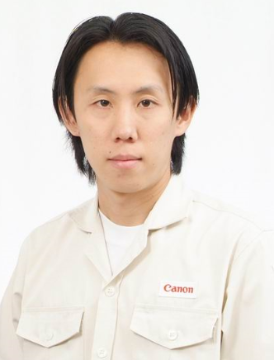
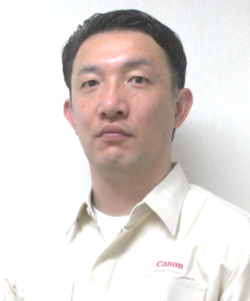
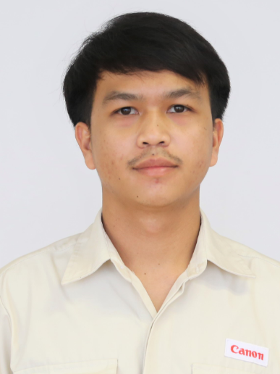


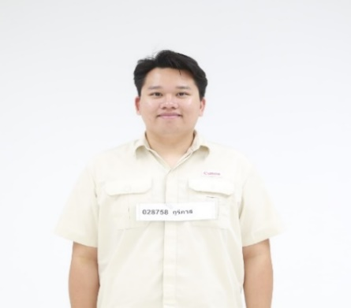




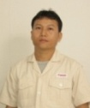
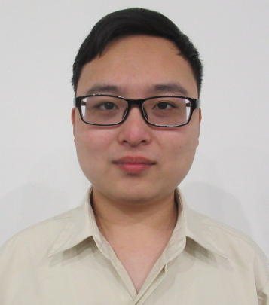
HT-MFG2-Mold Member
2
Your Division | MFG-2 , MOLD Q&E
Leader’s name | MR. PONGSAKORN
Number of member | 9
Proposer of this theme | Cost Down Purge Material 50%
Activity implementation period | Dec’24 – Jun’25
MR.TEERAWUT
MR.SIRIROJ
MR.ANDO
Adviser
Adviser
Adviser
DIE
MAINTENANCE
Job Member Team.
- Create tool / equipment to improve efficiency and production quality
MR.PONGSAKORN
MR.ARTIT
Group Leader
Coach
Innovation
Design debug and making
Keep Problem and Test keep Spec condition
MOLD Q&E
STRART UP NEW MODEL
MS.SUJITTRA
MR.PHURIPAT
MR.SAKDA
MR.YAYA
MR.PEERAPAT
QA MP
MR.SONTAYA
MR.WILAI
MR.THANASETH
Notes:
Begins team ของเรา จะอยู่ในส่วนงานของ MFG2/Mold Q&E ซึ้งรับผิดชอบงาน Die PMและInnovation
ทำหน้าที่คิดค้นสร้างเครื่องมืออุปกรณ์เพื่อยกระดับประสิทธิภาพและคุณภาพการผลิตให้สูงขึ้นด้วยเทคโนโลยี
สมาชิกทั้งหมดของBegins team มี GM/AGM/Mgr. เป็น Adviser และมี คุณ อาทิตย์ เป็น Coach
มีสมาชิกอีกทั้งหมด 8 ท่าน และ กระผม เป็น Group Leader และเป็นผู้นำเสนอในวันนี้ครับ

Slide 3
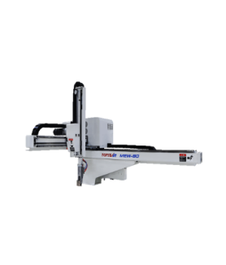
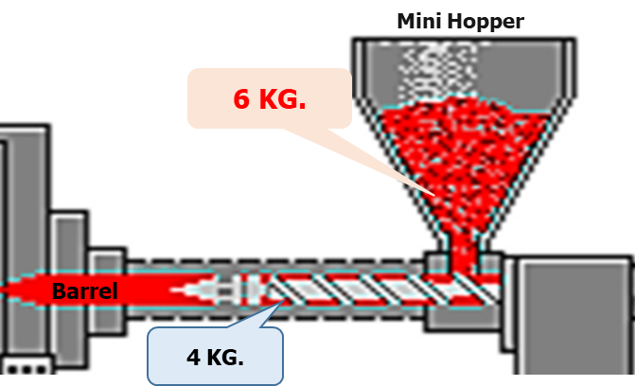
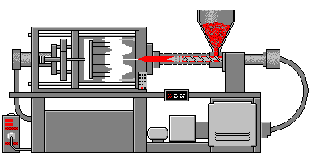
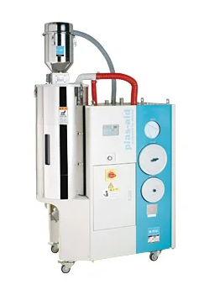
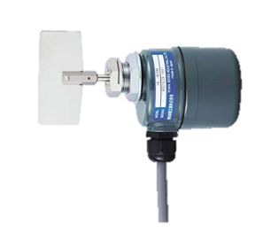
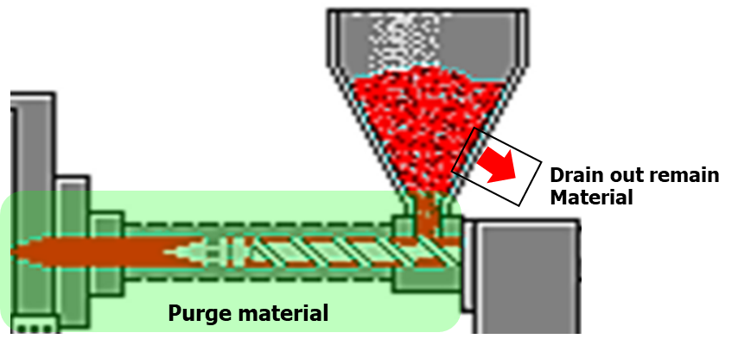

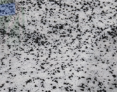
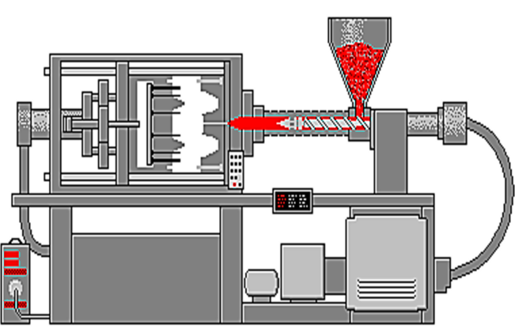
HT-MFG2-Mold Cause and Motivation
3
Action : Cancelled Process Drain out remain Material
Injection operation
Suction By. Hopper
Reuse
Load Material
Purge
68 J
Purge amount Kg./Lot : Machine 650 ton
Process After Production
Reuse Material
In Mini-Hopper
10 KG.
Barrel = 4 KG.
Mini Hopper = 6 KG.
Purge
Change Mold = 8 Mold / 1 Day
Amount of Purge Material
= 80 KG./Day
= 1600 KG./Month
= 19200 KG./Year
Purge Material Cost
= 96,000 Baht/Month
= 1,152,000 Bath/Year
Avg. mat’l cost ≈ 60 THB
Purge material
For reuse
Auto Cut off Material
When Production Finished..
Process reuse mistake
Not Residue
IFC
Problem
Material Mix
How to … ? avoid waste in mini-hopper
Notes:
สาเหตุและมูลเหตุจูงใจ
ก่อนอื่นผมจะขออธิบาย Process การทำงานของการฉีดพลาสติก
ขั้นตอนการฉีดพลาสติก เริ่มจากการLoad Material มาที่ Mini Hopper และ Barrelจะหลอมพลาสติก
จากนั้นScrewจะดันฉีดออกมาเป็นชิ้นงาน จะวนตามCycleนี้จนจบตามแผนการผลิต
หลังจบการผลิต ก่อนขึ้นผลิตPartที่ใช้Materialต่างกัน ProcessถัดไปคือการPurge
ซึ่งโดยปกติ Materialส่วนแรกที่ค้างในBarrel จะต้องถูกPurgeทิ้ง
ส่วน Materialที่ค้างในMini Hopperจะถูกถ่ายออกมาเพื่อนำกลับมาReuse
แต่จากProcess Reuseที่มีความเสี่ยงจากการใช้คนควบคุม ทำให้ผิดพลาดและเกิดปัญหาMaterial Mix จนส่งผลให้เกิดIFCขึ้น
เพื่อป้องกันการเกิดปัญหาซ้ำ
เราจึงได้ทำการยกเลิก Process การถ่ายMatจากMini Hopper โดยทำการ Purgeทิ้งทั้งหมด
ส่งผลทำให้ปริมาณLossที่เกิดจากการPurgeทิ้งสูงขึ้น
ข้อมูลนี้เป็นปริมาณการ Purge ของMachine 650 ton
ที่จากเดิม ทำการPurgeทิ้งจากBarrel ที่4 kg. แต่เมื่อPurgeที่ส่วนMini Hopperด้วย จะทำให้ปริมาณPurgeเพิ่มอีก 6 kg. รวมPurgeทั้งหมดเป็นจำนวน มากถึง 10 Kg.
และจากแผนการผลิต ที่มีการเปลี่ยนMaterialผลิตเฉลี่ย 8 ครั้งต่อวัน นั้นหมายถึงจะมีการPurge Material ถึง8ครั้งต่อวันเช่นกัน
ทำให้ต้องเสีย Material Purge เท่ากับ 80 Kg.ต่อนวัน หรือ 1ม600 Kg.ต่อเดือน
หากคิดเป็นCost จากราคาเฉลี่ยของMaterial 60 THB / Kg.
จะเป็นเงิน 96,000 บาทต่อเดือน หรือ 1,152,000บาทต่อปี
ดังนั้นกลุ่มเราจึงได้มีแนวคิดว่า ทำอย่างไร? ให้MaterialในMini Hopperหมดพอดีและไม่เหลือค้าง เมื่อจบการผลิต
จึงได้เกิดIdeaทางออก คือกิจกรรม Auto Cut off Material

Slide 4
HT-MFG2-Mold Activity Target
4
Activity Target : Reduce Purge Material 50% (Machine 650 Ton)
THB
1,152,000 baht.
Cost Down 50 %
576,000 baht./Year
576,000
baht
Avg. mat’l cost ≈ 60 THB / 1KG.
Target Reduce Purge Material
50%
= 800 KG. / Month
= 9,600 KG. /Year
Notes:
ดังนั้น Target ของกลุ่มเรานั้น คือ เราตั้ง Target ที่ต้องการจะลด Material ตรง Mini Hopper โดย จากกราฟ เดิมถ้าเราไม่มีการทำกิจกรรม เราต้องเสียเงินต้องปีถึง 1,152,000 บาท ดังนั้น หลังจากที่เราทำกิจกรรม Target ของกลุ่มเราคือ ที่สามารถ Cost Down ได้ 50% คือ 576,000 บาท หรือถ้าคิดเป็นตัว Material Target ที่ลด เท่ากับ 9,600 KG.

Slide 5






HT-MFG2-Mold Action Plan
5
Action Plan
Action Plan |  |  | 2024 | 2025
 | Topic | P/A | Dec | Jan | Feb | Mar | Apr | May | Jun | Jul
P | 1.Meeting Review Problem | Plan
 |  | Actual
D | 2.Design Concept 3D | Plan
 |  | Actual
 | 3.Meeting Analyze Concept 3D And Improve Concept | Plan
 |  | Actual
 | 4.Order , Making and Assembly Part | Plan
 |  | Actual
C | 5.Debug & Test shot Cut off material | Plan
 |  | Actual
 | 6. Training Tech and Set work standard | Plan
 |  | Actual
 | 7.Trial for Keep data of user problem | Plan
 |  | Actual
A | 8.Summary and Analyze problem Expand 3 Machine | Plan
 |  | Actual
20
20
20
16
20
16
16
15
16
31
31
24
31
4
24
9
24
9
24
31
24
31
1
30
1
30
1
30
1
Notes:
ในส่วน ของ Action plan เราได้ใช้หลักการ ของ PDCA มาทำกิจกรรม โดย ในแต่ละขั้นตอนเราจะแบ่ง ผู้รับผิดชอบใว้ชัดเจนเพื่อ ให้สำเสร็จตามแผนที่วางไว้

Slide 6
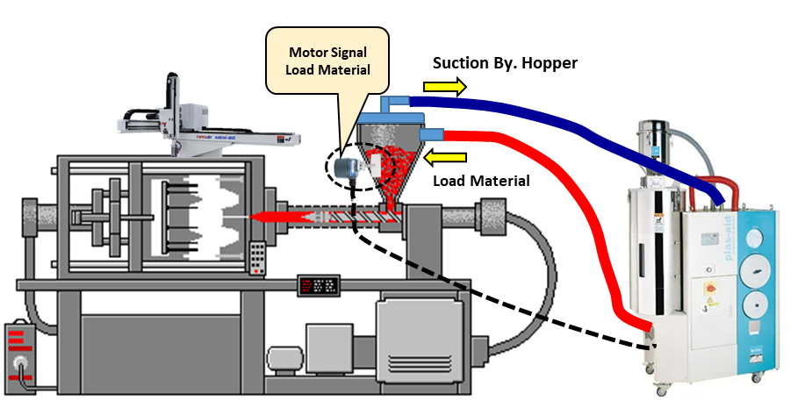

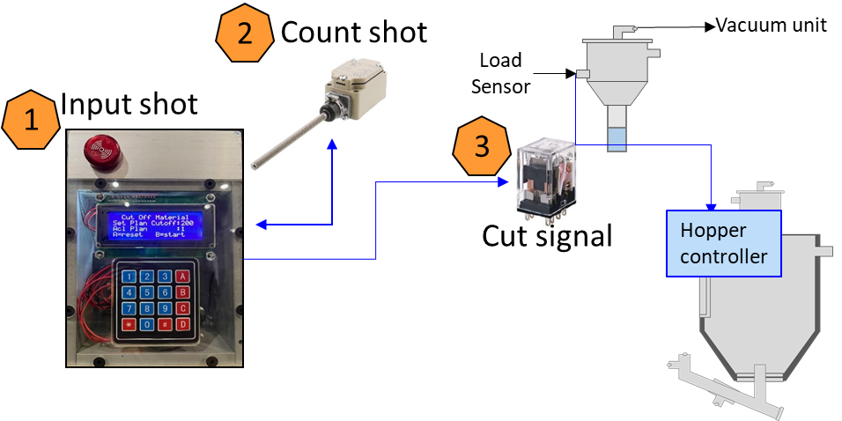
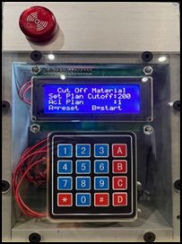
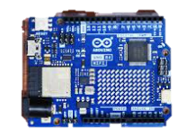
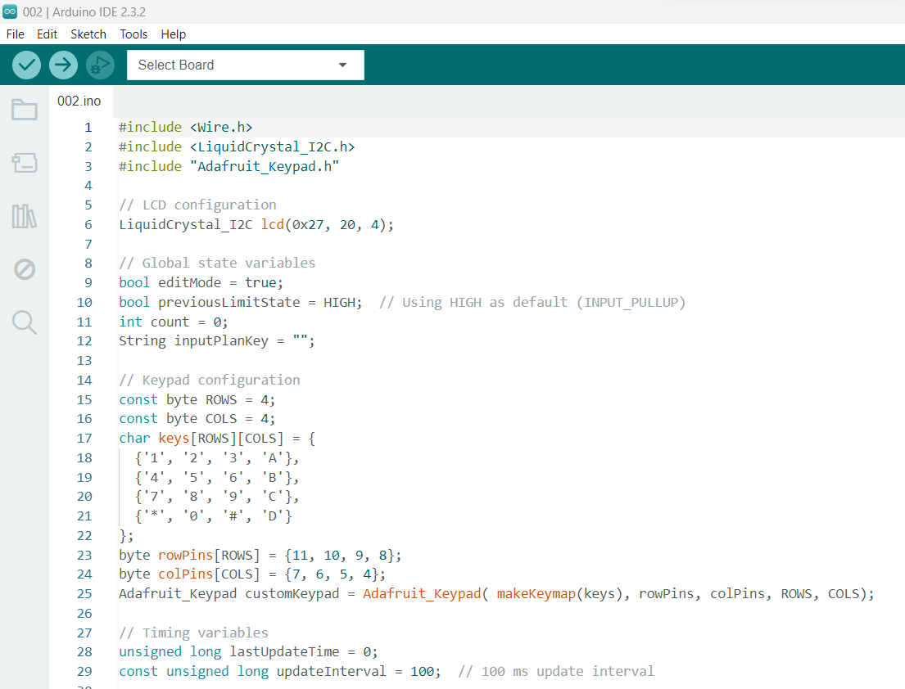
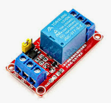
HT-MFG2-Mold Activity
6
Before Condition
Begins Team
Equipment | Sequence / Function
1.Motor Signal | Send Signal to Hopper for Lode Material
2.Hopper | Lode Material
1
Cylinder
2
Hopper
After Improve Condition
2
Equipment | Sequence / Function
1.Arduino board | Control Motor Signal and Control Count Part
2.Limit | Send Signal to Arduino board for count part
3.Relay control Motor Signal | Wait Signal Arduino board for use Relay Control signal motor for send to hopper
4.Hopper | Lode Material
1
4
Hopper
3
C++
Notes:
การทำกิจกรรมนะครับ ก่อนที่เราจะทำการปรับปรุงหรือเพิ่มอุปกรณ์ เราได้ศึกษา Process การทำงานเดิมก่อนที่จะมีการปรับปรุง ที่เกี่ยวกับการ Lode Material ดังนั้นเราจึงได้พบว่า Motor Signal ตัวนี้ จะมีหน้าที่ส่งสัญญาณ ไปที่ Hopper เพื่อทำการ Lode Material มาเติมใน Mini Hopper ตลอด จนกว่าจะครบแผนการผลิต ดังนั้น พอเราได้เข้าใจ Process การทำงานของการ Lode material แล้วจากที่เราได้บอกไปว่า เราต้องการ ลด Material ที่ Mini Hopper ก่อนที่จะครบแผนการผลิต เราจึงได้มีการปรับปรุงเพิ่มอุปกรณ์ ขึ้นมา โดยจะมี 1. Arduino board ที่เป็นตัว ควบคุมการทำงานและประมวลผลการทำงาน 2. limit หน้าที่ คือ ส่งสัญญาณนับจำนวนชิ้นงานที่ผลิตได้ 3. Relay หน้าที่ รับสัญญาณมาจาก Arduino board เพื่อ Control Motor lode material สรุป สำหรับกิจกรรมนี้เราได้เพิ่ม Box Auto Cut Off Material เข้าไป เพื่อใช้เป็นตัว Control การ Lode Material โดย เริ่มใช้งาน โดยการ ใส่ข้อมูล Shot ที่ต้องการ Cut off ไปที่ Box เพื่อเริ่มใช้งาน

Slide 7
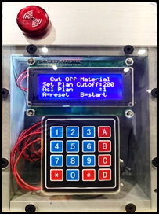


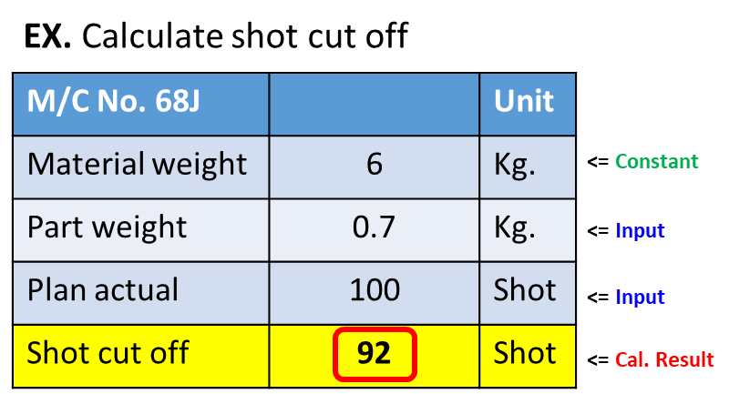
HT-MFG2-Mold Activity & Example
7
Input Data for use Box Auto Cut Off Material
Material Wait Injection
SETTING BOX BEFORE PRODUCTION PLAN
Reduce Material Mini Hopper
Finish Good
Cal . Method
Shot cut off = Actual plan - [Purge wight / Part wight]
EX. Calculate Shot cut off
1
M/C 650 T. | Detail | Unit
Material Weight | 6 | KG.
Part Weight | 0.7 | KG.
Plan Production | 100 | Shot
Shot Cut Off | 92 | Shot
Constant
2
Input Shot cut off to BOX
Input
Input
3
After CUT OFF Reset BOX
Cal. Result
Notes:
โดยกิจกรรม นี้นะครับ โดย วิธีคิดของเรา คือเราจะเอา Material ที่อยู่ ใน Mini Hopper ตั้งเป็นตัวคำนวณ กับ น้ำหนักของชิ้นงาน และ แผนการผลิต มาคำนวณ เพื่อ ที่จะให้ Material ที่อยู่ใน Mini hopper ไม่มีหลังจากครบแผนการผลิต ดังนั้นหลังจากคำนวณแล้วเราจึงได้ Shot ที่ทำการ CUT OFF ก่อนที่จะครบแผนการผลิต มาเพื่อที่ลด Material ที่อยู่ใน Mini Hopper สรุป ดังนั้นก่อนเริ่ม การผลิต เราคำนวณ Shot cut off เพื่อ Setting ที่ Box Auto Cut Off เพื่อทำการใช้งานครับ

Slide 8
HT-MFG2-Mold Summary
8
Result Reference M/C 68J
Bath
Actual Merit
Success
1,152,000
645,120 Bath
50 %
56 %
576,000
Result Material Purge
Target Year = 9,600 KG.
Act Year = 10,752 KG.
Notes:
สรุป Result การทำกิจกรรม นะครับ เราทำกิจกรรมที่เครื่อง 68 J เพียงเครื่องเดียว Target คือต้องลด Material ที่อยู่ใน Mini Hopper ทั้งหมด คิดเป็นตัวเงินที่เราตั้ง Target ไว้ เท่ากับ 576,000 บาท เราทำได้จริง มากกว่า Target ได้มากถึง 645,120 บาท จำนวน Material ที่ลดได้ เท่ากับ 10,752 KG. ดังนั้น กิจกรรมนี้ถือว่า Success ครับ

Slide 9
HT-MFG2-Mold Problem & Obstacle
9
Problem & Obstacle
Problem & Obstacle
Action
Manual Re-Calculate & Reset shot cut off
in case occur defect in process
Add Box at For Operator key for NG Part for Sent Detail To box Cut off Material
Occurred Defect
Occurred Defect
Manual record
Defect Q’TY
Key Defect Q’TY
in Sub control box
Sub
Control Box
For Input
Defect Q’TY
Recalculate
By Excel formula
Signal online
Auto Calculate
Add Plan Auto
Reset / Reinput
Shot cut off
Auto Reset / Adjust
Shot cut off
Main Control Box
Notes:
ปัญหาที่เราเจอ เกี่ยวกับความยากลำบากการใช้งาน ของ Box Auto cut off material ในกรณี ที่เจอปัญหางาน NG ระหว่างการผลิต จึงต้องมีการ คำนวณ และ Setting ใหม่ทุกครั้งเมื่อเจองาน NG ระหว่างการผลิต จึงทำให้เสียเวลาการทำงาน ดังนั้น เราได้มีการ Action คือ เราเพิ่ม Box ที่เป็น Sup Box อีก 1 M/c โดย Box นี้จะอยู่ ตรง Operator ตรวจสอบงาน เพื่อใช้ คีย์ ข้อมูลงานที่มีปัญหา NG ระหว่างการผลิต แล้วข้อมูลจะไปทำการเพิ่ม Auto ที่ Main box โดยอัตมัติ ดังนั้น โดยวิธีนี้ จะ Setting Shot cut off เพียงครั้งเดียว คือตอนเริ่มการผลิต เท่านั้น เพื่อช่วยลดเวลาการทำงาน ของ Tech ผู้ที่ทำการใช้ Box Auto Cut off Material

Slide 10
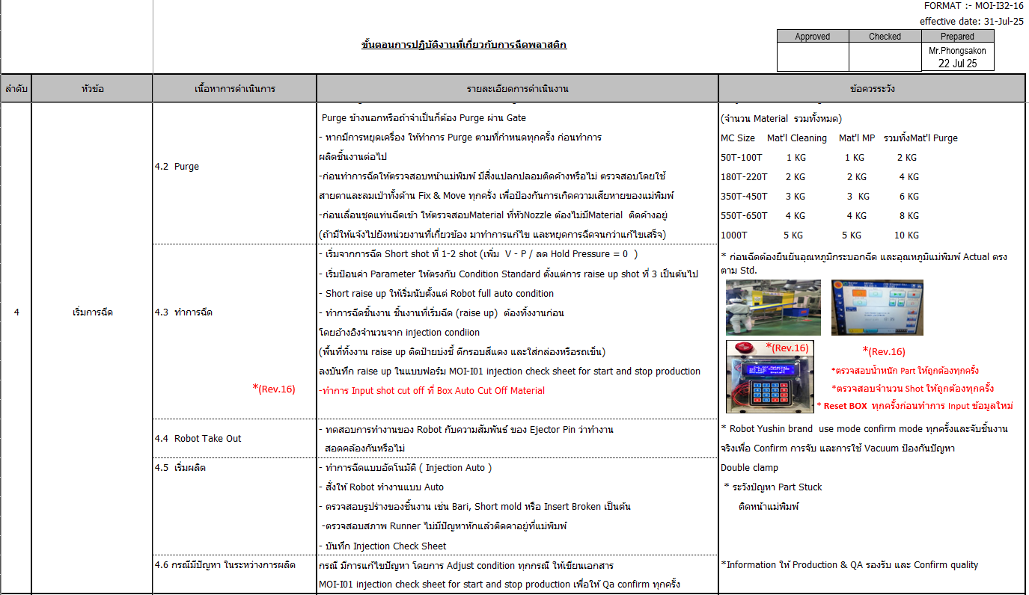
HT-MFG2-Mold Standard
10
Add Standard
Add Step Setting Injection Molding
Notes:
Add Standard จัดทำขั้นตอนการปฎิบัติที่เกี่ยวกับการฉีดพลาสติก เรียบร้อยแล้วตามหัวข้อ นี้ครับ

Slide 11
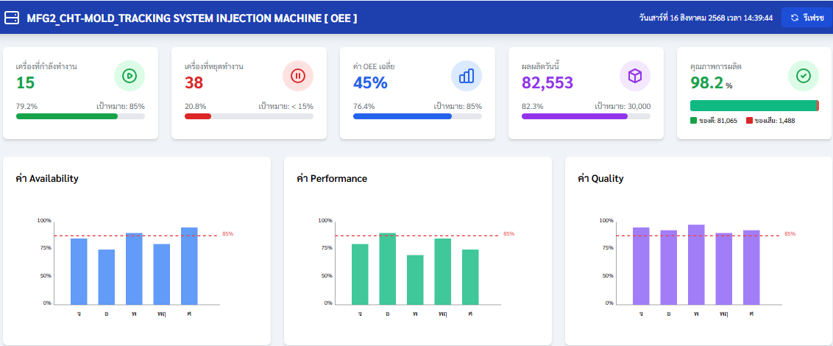
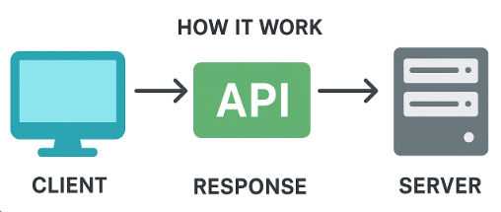
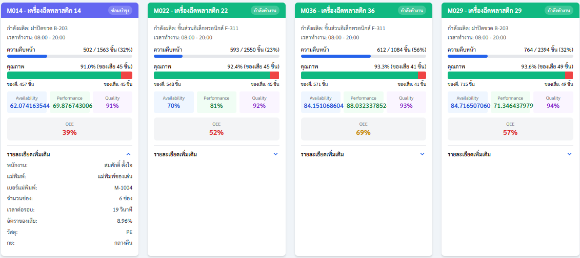
HT-MFG2-Mold Activity
11
Next development
Expand Project 2025 = 18 Items.
Expand project | Katsu jin | Jul | Aug | Sep | Oct | Nov | Dec
Cut off material | Item | 2 | 3 | 3 | 3 | 3 | 3
 | 0.2 | 1.4 | 1.4 | 1.4 | 1.4 | 1.4 | 1.6
 | Total | 2.8 | 4.2 | 4.2 | 4.2 | 4.2 | 4.2
 |  |  |  |  | Total Katsu-Jin |  | 17.2
System Online link Production Plan System
Online Status Real Time
Notes:
ในส่วนของ กิจกรรมต่อไป ในเมื่อ เราทำ Box แล้วใช้งานได้ เราได้ทำการขยายผล ไปแล้ว 5 เครื่อง แล้วคาดว่าในปี2025 จะขยายผลทั้งหมดได้18 เครื่อง พร้อมทั้งทำ ในส่วนของระบบ Online status and link production plan

Slide 12
HT-MFG2-Mold
12
END
Notes:
ขอบคุณครับ

